Slide 1

Maximiliano Neiner
Laboratorio III
Funciones de Array
Clase 09

Slide 2


Temas a Tratar
Map
Filter
Reduce

Slide 3

map (1/3)
La función map se utiliza cuando se necesita modificar cada elemento de un array de la misma forma.
Por ejemplo: elevar al cuadrado cada elemento de un array de números, aplicar el IVA a un listado de precios o ejecutar una expresión regular a un array de Strings.
Cuando se llama a map, este ejecuta un Callback en cada elemento dentro del array, retornando un nuevo array con los valores que el Callback retorna.

Slide 4
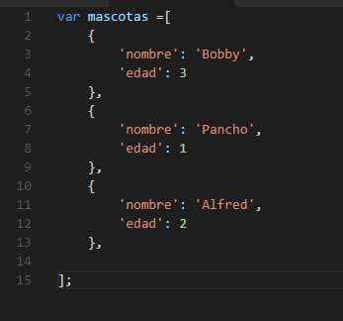
map (2/3)
map, pasa tres parámetros al Callback:
  1. El elemento actual del array
  2. El índice en el array del elemento actual
  3. El array entero que estamos mapeando
Supongamos que tenemos una aplicación que mantiene un array de mascotas.
Cada mascota es un objeto JSON.

Slide 5
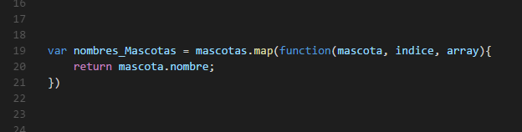
map (3/3)
Digamos que queremos crear un nuevo array con el nombre de las mascotas solamente.
Usando map podemos escribir:
Los parámetros índice y array generalmente no se usan y se pueden omitir. El código seguiría funcionando normalmente.
El Callback que pasamos al map debe tener una sentencia return específica, o el map devolverá un array lleno de undefined.

Slide 6
Temas a Tratar
Map
Filter
Reduce

Slide 7
filter (1/2)
La función filter, toma un array y filtra los elementos no deseados.
Al igual que map, filter esta disponible para cualquier array y se le pasa un Callback como primer parámetro.
filter ejecuta ese Callback para cada uno de los elementos del array y devuelve un nuevo array que contiene solo los elementos para los que la devolución del Callback devuelve true.

Slide 8
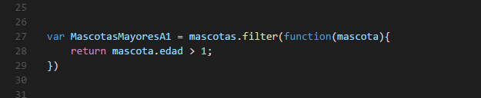
filter (2/2)
filter, pasa tres parámetros al Callback:
  1. El elemento actual del array
  2. El índice en el array del elemento actual
  3. El array que estamos filtrando
Vamos a revisar nuestro ejemplo de mascotas.
En lugar de obtener los nombres de las mascotas, quiero las mascotas mayores a 1 año.
Con filter debemos asegurarnos que el Callback va a retornar un valor booleano.

Slide 9
Temas a Tratar
Map
Filter
Reduce

Slide 10
reduce (1/2)
map crea un nuevo array mediante la transformación de cada elemento de un array, de forma individual.
filter crea un nuevo array, eliminando los elementos que no le pertenecen.
reduce, por otro lado, toma todos los elementos de un array, y los reduce en un solo valor.
reduce, pasa cuatro parámetros al Callback:
  1. El valor anterior
  2. El valor actual
  3. El índice en el array del elemento actual
  4. El array que estamos reduciendo

Slide 11

reduce (2/2)
Supongamos que quiero obtener la suma de las edades de las mascotas.
El segundo parámetro de reduce, es el valor inicial que tomará la función Callback para la primera iteración.

Slide 12

Ejercitación

